Slide 1
File fingerprinting of the ZIP format for identifying and tracking provenance
Nhóm 8
21520682 – Lâm Hải Đăng
21520514 – Nguyễn Văn Anh Tú
21520903 – Trương Long Hưng
21520948 – Nguyễn Đình Kha
GVHD: Lê Đức Thịnh

Slide 2
Nội dung
Giới thiệu
Cấu trúc file ZIP
Nhận dạng tệp zip
Kỹ thuật phân tích pháp chứng
Thực nghiệm
Kết luân và hướng phát triển
01
02
03
04
05
06

Slide 3
Giới thiệu
01

Slide 4
Giới thiệu
01
ZIP là định dạng file lưu trữ nén dữ liệu mà không làm mất dữ liệu.
File ZIP có thể chứa một hoặc nhiều file, folder được nén lại.
File ZIP, dù tuân theo một cấu trúc chung, vẫn tồn tại những chi tiết khác biệt phụ thuộc vào hệ điều hành và ứng dụng tạo tệp.
Những khác biệt này tạo ra dấu vân tay tệp (file fingerprint) độc nhất, giúp xác định môi trường tạo tệp, hành vi người dùng và phát hiện khả năng chỉnh sửa trái phép.
Notes:
Mặc dù cấu trúc tổng thể của tệp ZIP đã được xác định, nhưng cấu trúc chi tiết có thể khác nhau tuỳ thuộc vào hệ điều hành và ứng dụng tạo ra tệp đó.
Các tệp ZIP không chỉ phản ánh môi trường nơi chúng được tạo mà còn phản ánh môi trường nơi chúng được giải nén.
Trong bài báo này, người ta đề xuất rằng có thể suy ra môi trường tạo và sửa đổi tệp bằng cách phân tích cấu trúc chi tiết của một tệp bằng dấu vân tay của tệp và có thể so sánh các đặc điểm giải nén với các ứng dụng được cài đặt trên hệ thống.

Slide 5
Cấu trúc file ZIP
02

Slide 6
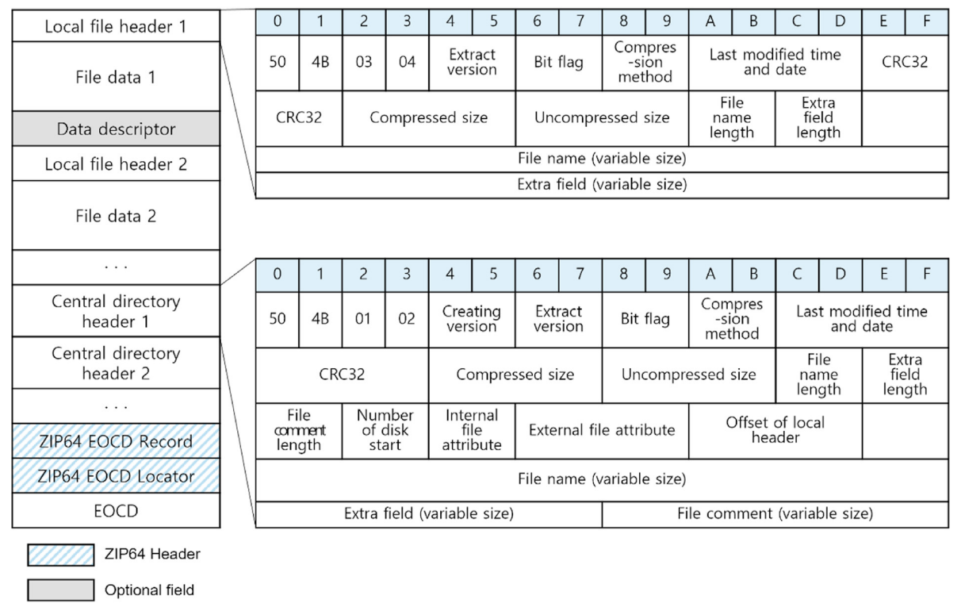
2. Cấu trúc file ZIP
File ZIP có chữ ký bắt đầu với
(0 x 50 4B 03 04)
Cấu trúc tổng thể gồm:
Local File Header
Central Directory Header
End of Central Directory (EOCD)
Mỗi header chứa một trường bổ sung (Extra field) khác nhau
Cấu trúc của tệp ZIP phản ánh đặc điểm của hệ điều hành và ứng dụng. Do đó, nếu các tệp ZIP được tạo bởi cùng một ứng dụng nhưng trên các hệ điều hành khác nhau, chúng sẽ có dấu vân tay tệp khác nhau.
Cấu trúc tổng thể của một file ZIP

Slide 7
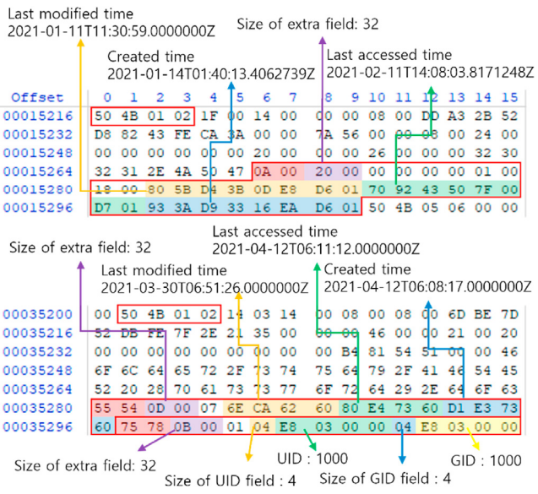
2. Cấu trúc file ZIP
File Headers: Bắt đầu chữ ký của file ZIP (50 4B 01 02)
Timestamps:
Created Time
Last Modified Time
Last Accessed Time
Extra Fields:
Kích thước là 32 bytes. Sử dụng để lưu trữ các metadata thay đổi tùy theo hệ điều hành và ứng dụng.
NTFS Field (0x000A): Được tìm thấy trong các tệp ZIP được tạo trên hệ thống Windows, lưu trữ thời gian cụ thể của NTFS theo định dạng FILETIME.
Extended Timestamps (0x5455): Trường này được sử dụng để ghi thời gian chính xác hơn.
UNIX UID/GID (0x7875): Chỉ ra dữ liệu ID người dùng và nhóm cụ thể trong các hệ thống dựa trên Unix.
NTFS (0 x 000A), Extended timestamps (0 x 5455), UNIX UID/GID (0 x 7875).
Notes:
Mỗi header chứa một trường bổ sung có độ dài thay đổi tùy thuộc vào tệp được nén và ứng dụng được sử dụng. 3 cái ví dụ.

Slide 8
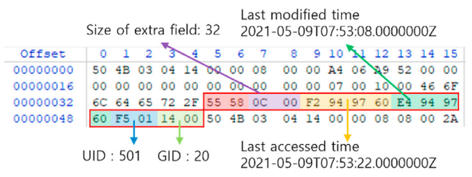
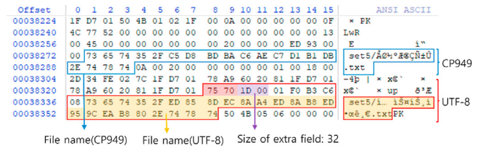
2. Cấu trúc file ZIP
Extra Fields:
Kích thước là 32 bytes. Sử dụng để lưu trữ các metadata thay đổi tùy theo hệ điều hành và ứng dụng.
Info-ZIP Unix Extra Field (0x5855): Dành riêng cho các hệ thống dựa trên Unix.
UID and GID: Chỉ ra dữ liệu ID người dùng và nhóm cụ thể trong các hệ thống dựa trên Unix.
File name CP949 Encoded: Khi các tệp ZIP được tạo trên các hệ thống Hàn Quốc cũ hơn thiếu trường bổ sung 0x7075, tên tệp của chúng có thể được mã hóa trong CP949.
File name UTF-8 Encoded: Đảm bảo rằng các ký tự đặc biệt trong tên tệp được hiển thị chính xác trên các hệ thống hỗ trợ Unicode.
Info-ZIP Unix extra field (0 x 5855)
Info-ZIP Unicode path extra field (0 7075), UTF-8, CP949

Slide 9
Nhận dạng tệp zip
03

Slide 10
3. Nhận dạng tệp Zip để truy ra nguồn gốc
Mục tiêu: Bài báo đề xuất các phương pháp và thí nghiệm để nhận dang dấu vân tay của các tệp tin, đặc biệt là định dạng ZIP.
Phương pháp và thí nghiệm:
Cấu hình môi trường thí nghiệm:
Thiết lập các môi trường hệ thống khác nhau để tạo ra 1 tập dữ liệu đa dạng.
Tạo tệp tin ZIP mẫu:
Sau khi cấu hình môi trường, tác giả bài báo đã tạo ra 1 loạt các tệp ZIP mẫu để sử dụng trong thí nghiệm.
Phân tích và nhận dạng:
Sử dụng các công cụ và kỹ thuật phân tích, tác giả đã thực hiện phân tích các dấu vân tay của các tệp ZIP để nhận dạng và phân loại chúngh
Notes:
8 phần

Slide 11
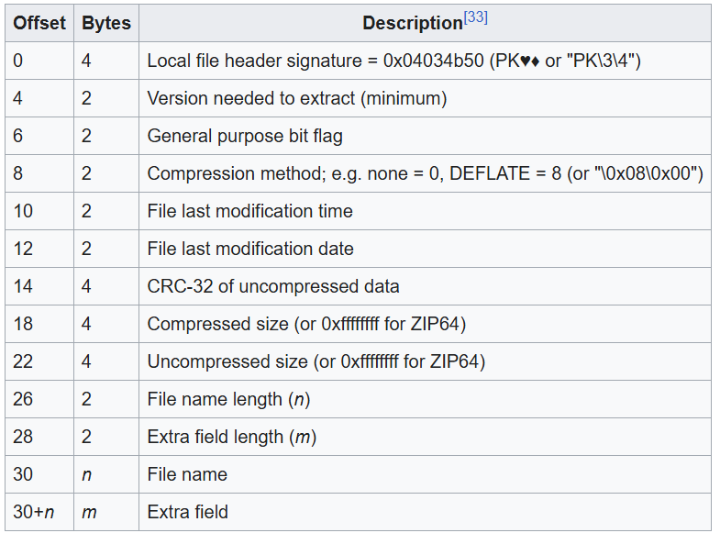
3. Nhận dạng tệp Zip để truy ra nguồn gốc
3. Phân biệt môi trường tạo tệp ZIP:
Sử dụng Extra Field trong header: Extra Field trong header có chứa thông tin về thời gian, UID, GID và mã hóa ngôn ngữ. Phân tích các giá trị và kích thước dữ liệu trong Extra Field để xác định các đặc điểm của môi trường tạo ra tệp ZIP

Slide 12
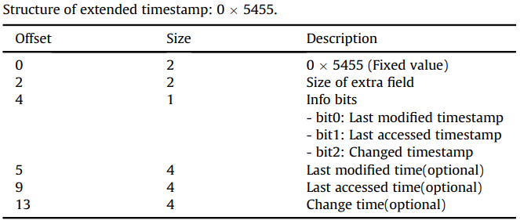
3. Nhận dạng tệp Zip để truy ra nguồn gốc
4. Phân biệt thời gian tạo tệp ZIP
Extended timestamp lưu trữ thông tin về thời gian sửa đổi, truy cập và thay đổi của tệp ZIP. Đánh giá các sự khác biệt trong các giá trị thời gian để xác định múi giờ và hệ thống mà tệp ZIP được tạo ra

Slide 13
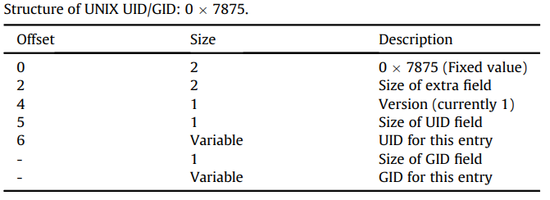
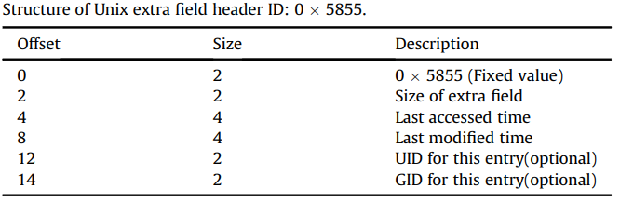
3. Nhận dạng tệp Zip để truy ra nguồn gốc
5. Xác định UID và GID:
UID và GID lưu trữ thông tin người dùng và nhóm trong hệ thống tạo tệp ZIP
Phân tích các giá trị UID và GID để xác định tài khoản và nhóm người dùng đã tạo ra tệp ZIP

Slide 14
3. Nhận dạng tệp Zip để truy ra nguồn gốc
6. Phân tích mã hóa tên tệp ZIP
Tên tệp mã hóa có sựu khác nhau giữa Win và MacOS, đặc biệt với tên tệp bằng tiếng Hàn. Trong Windows, sử dụng phương pháp NFC (Normalization Form Canonical Composition) sử dụng đơn vị âm tiết tiếng Hàn. Đối với MacOS, tên tệp được mã hóa bằng phương pháp NFD (Normalization Form Canonical Decomposition), sử dụng đơn vị phụ âm tiếng Hàn. Các tệp mã hóa bằng phương pháp NFD có thể vẫn giữ nguyên khi di chuyển và lưu trữ trên máy tính dùng hệ điều hành Windows.
7. Extra field trong tiêu đề:
Thứ tự của các ID tiêu đề trong trường này có thể được sử dụng như một đặc điểm xác định
+ Ví dụ: thứ tự lưu trữ các giá trị ID tiêu đề trong tiêu đề thư mục trung tâm có thể khác nhau tùy vào môi trường tạo ra tệp ZIP

Slide 15
Kỹ thuật phân tích pháp chứng
04

Slide 16
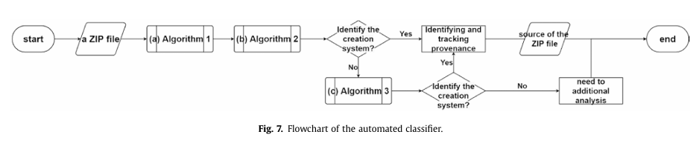
Phát triển bộ phân loại tự động
Đây là một kỹ thuật phân tích forensic để theo dõi nguồn gốc của các tập tin ZIP
Bộ phân loại tự động: Bộ phân loại kết hợp các đặc điểm của hệ điều hành và ứng dụng thông qua phân tích cấu trúc của tệp ZIP
Đặc điểm đáng tin cậy: Kiểm tra các đặc điểm nổi bật như mô tả dữ liệu và các trường bổ sung trong tiêu đề để xác định nguồn.
Một số đặc điểm phụ thuộc vào tập tin nén hơn là môi trường tạo ra
Notes:
- Đây là một kỹ thuật phân tích forensic để theo dõi nguồn gốc của các tập tin ZIP. Cụ thể như sau: + Phát triển một bộ phân loại tự động để xác định môi trường hệ thống mà tập tin ZIP được tạo ra, bằng cách kết hợp đặc điểm của hệ điều hành và ứng dụng thông qua phân tích cấu trúc của tập tin ZIP. + Bộ phân loại tự động sẽ kiểm tra các đặc điểm đáng tin cậy như sự tồn tại của mô tả dữ liệu, loại trường bổ sung, thông tin về hệ điều hành được sử dụng để tạo ra tập tin ZIP. Nếu không thể xác định được nguồn gốc, nó sẽ kiểm tra các đặc điểm khác như double zipping, sự tồn tại của thư mục '__MACOSX' và định dạng của phần nanosecond trong timestamp. + Một số đặc điểm phụ thuộc vào tập tin nén hơn là môi trường tạo ra, chẳng hạn như giá trị của trường bổ sung 0 000A phụ thuộc vào định dạng nanosecond của tập tin nén. Những đặc điểm này có độ tin cậy thấp hơn trong việc xác định nguồn gốc.

Slide 17
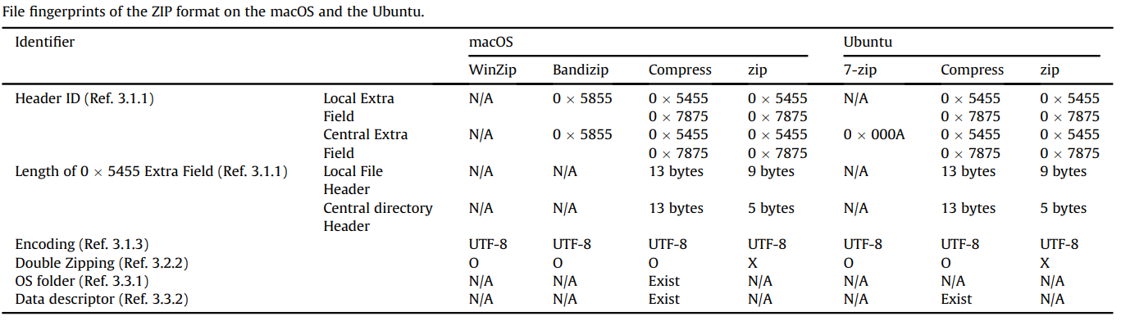
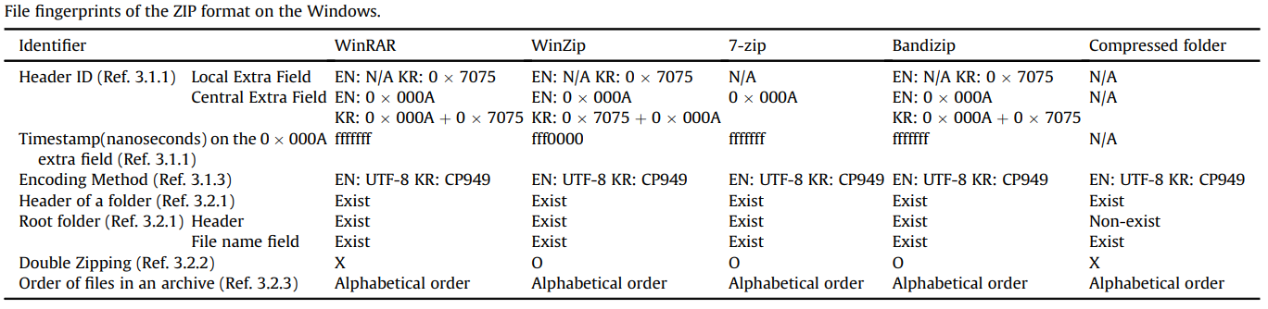
Phát triển bộ phân loại tự động

Slide 18
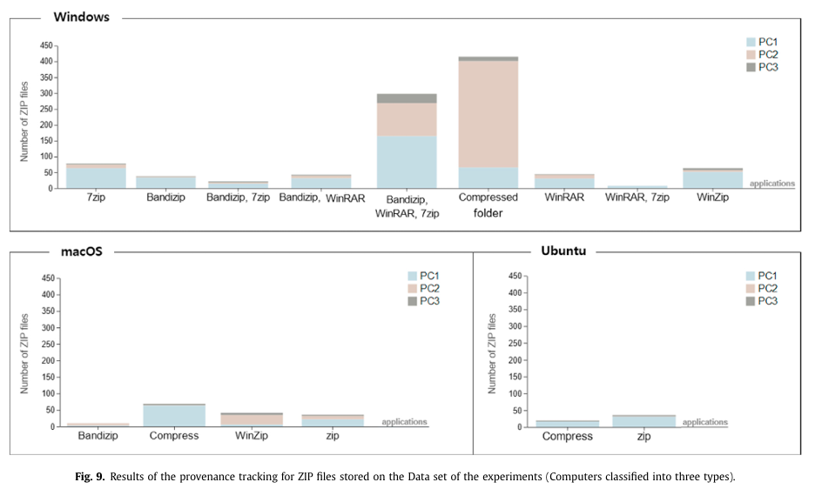
Phát triển bộ phân loại tự động
Các tệp ZIP trong PC2 và PC3 đều được tạo cục bộ hoặc được nhập từ bên ngoài, trong khi hầu hết các tệp ZIP trong PC1, máy tính cộng đồng, rất có thể đã có được nhập từ bên ngoài. Do đó, nguồn gốc của tệp ZIP có thể được xác định bằng cách so sánh các đặc tính của tệp ZIP được lưu trữ trong mỗi PC với hệ điều hành và ứng dụng được cài đặt trong PC đó.

Slide 19
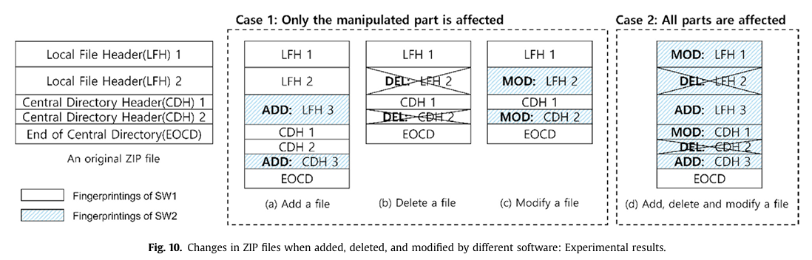
Thí nghiệm bổ sung về các thay đổi trong một tệp tin ZIP cụ thể
Các tệp tin ZIP được tạo ra từ một tệp tin hoặc thư mục được người dùng chọn, nhưng trong một số trường hợp, tệp tin được thêm vào một tệp tin ZIP đã có sẵn, hoặc chỉ một phần của một tệp tin ZIP hiện có được xóa hoặc chỉnh sửa. Thực tế, hầu hết các ứng dụng hỗ trợ việc thêm, xóa và chỉnh sửa các tệp tin ZIP hiện có mà không cần giải nén chúng

Slide 20
Thí nghiệm bổ sung về các thay đổi trong một tệp tin ZIP cụ thể
Phát hiện sửa đổi: Khi tệp ZIP được sửa đổi (thêm, xóa hoặc thay đổi), dấu vân tay tệp sẽ phản ánh các đặc điểm của ứng dụng được sử dụng để sửa đổi.
Nhiều dấu vân tay: Một tệp ZIP có thể chứa dấu vân tay từ nhiều hệ thống nếu tệp đó đã được sửa đổi trong các môi trường khác nhau.
Notes:
2. Thí nghiệm bổ sung về các thay đổi trong một tệp tin ZIP cụ thể : - Nói chung, các tệp tin ZIP được tạo ra từ một tệp tin hoặc thư mục được người dùng chọn, nhưng trong một số trường hợp, tệp tin được thêm vào một tệp tin ZIP đã có sẵn, hoặc chỉ một phần của một tệp tin ZIP hiện có được xóa hoặc chỉnh sửa. Thực tế, hầu hết các ứng dụng hỗ trợ việc thêm, xóa và chỉnh sửa các tệp tin ZIP hiện có mà không cần giải nén chúng. - Trong trường hợp thứ nhất, dấu vân tay của chỉ những tệp tin được thay đổi phản ánh các đặc điểm liên quan đến ứng dụng zip thực hiện thay đổi đó (SW2). Như được hiển thị trong Hình 5, khi một tệp tin ZIP được nén bằng SW1, (a) thêm hoặc (c) chỉnh sửa một tệp tin bằng cách sử dụng SW2 sẽ làm thay đổi header chỉ của tệp tin được thêm hoặc chỉnh sửa, phản ánh các đặc điểm liên quan đến SW2. Khi (b) xóa một tệp tin đã nén trong kho lưu trữ ZIP, chỉ header của tệp tin đó bị xóa. Trong trường hợp này, các đặc điểm của nhiều hệ thống có thể tồn tại trong một tệp tin ZIP duy nhất. - Trong trường hợp thứ hai, (d) khi thêm, xóa hoặc chỉnh sửa một tệp tin ZIP riêng lẻ, dấu vân tay liên quan đến ứng dụng thay đổi không chỉ được phản ánh trong header của tệp tin thay đổi mà còn trong header của các tệp tin không thay đổi. Ví dụ, khi một tệp tin được nén trong tệp tin ZIP bị xóa, header của tệp tin đó bị xóa và các trường bổ sung hiện có bị xóa hoặc thêm vào header của các tệp tin còn lại. Điều này có nghĩa là đã có sự thay đổi đối với các đặc điểm của tệp tin nén hiện có. Do đó, cần kiểm tra xem liệu có các dấu vân tay tệp tin với các đặc điểm khác nhau tồn tại trong cấu trúc của tệp tin ZIP hay không.
Mặc dù nói chung, một tệp tin ZIP có các dấu vân tay liên quan đến một hệ thống cụ thể, nhưng phải thực hiện phân tích cấu trúc chi tiết vì một hoặc nhiều dấu vân tay có thể tồn tại trong tệp tin ZIP. Nếu các dấu vân tay tệp tin của nhiều hệ thống tồn tại trong một tệp tin ZIP, rõ ràng tệp tin ZIP đã được chỉnh sửa trong hai hoặc nhiều môi trường. Phương pháp phân tích trên rất hữu ích vì lịch sử chỉnh sửa của tệp tin ZIP có thể được xác định bằng cách kiểm tra cấu trúc của tệp tin ZIP mà không cần phải phân tích các di sản hệ thống.

Slide 21
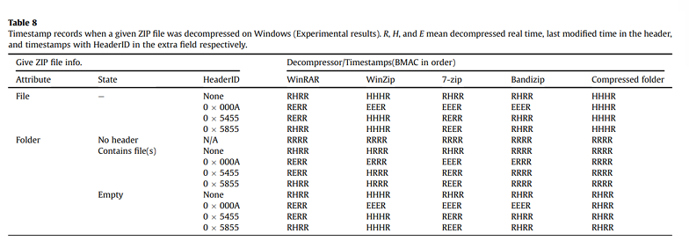
Các khác biệt trong kết quả giải nén tệp ZIP
- Các tệp ZIP có dấu vân tay khác nhau tùy theo hệ điều hành hoặc ứng dụng sử dụng.
- Khi giải nén cùng một tệp ZIP, thông tin về thời gian (thời gian sửa đổi, truy cập, và thời gian sửa đổi mục nhập MFT) của tệp được giải nén cũng có thể khác nhau.
Notes:
Bảng 8 trong bài viết thảo luận về các bản ghi dấu thời gian khi một tệp ZIP nhất định được giải nén trên Windows bằng các ứng dụng giải nén khác nhau. Sau đây là các điểm chính:
Thuộc tính: Bảng liệt kê các thuộc tính khác nhau của tệp ZIP, chẳng hạn như tệp có chứa tệp hay thư mục hay không và có các trường bổ sung như 0x000A, 0x5455 hay 0x5855 không.
Trình giải nén: Bảng so sánh cách các công cụ giải nén khác nhau (WinRAR, WinZip, 7-zip, Bandizip và Compressed folder) xử lý các thuộc tính này.
Giá trị dấu thời gian: Bảng này cho biết cách mỗi trình giải nén đặt dấu thời gian (thời gian tạo, thời gian sửa đổi, thời gian truy cập) cho các tệp và thư mục đã giải nén. Các giá trị có thể là thời gian thực ®, thời gian tiêu đề (H) hoặc thời gian trường bổ sung (E).
Hiện tượng đảo ngược: Bảng nêu bật các trường hợp thời gian tạo và sửa đổi có thể bị đảo ngược tùy thuộc vào trình giải nén được sử dụng.
So sánh chi tiết này giúp phân tích pháp chứng bằng cách chỉ ra cách các công cụ khác nhau ảnh hưởng đến dấu thời gian của các tệp giải nén.

Slide 22
Thực nghiệm
05

Slide 23
Thực nghiệm
05
Công cụ: zipdetails, FTK Imager
Hệ điều hành: Ubuntu (zipdetails), Windows (FTK Imager)
Dataset: https://github.com/pmqs/zipdetails/tree/main/t/files
Notes:
Trong phần thực nghiệm này, chúng ta sử dụng công cụ zipdetails để phân tích cấu trúc và metadata của một file ZIP được nén bằng công cụ 7-Zip trên hệ điều hành Windows.
Phần Local Header:
Compression Method: BZIP2, cho thấy phương pháp nén được sử dụng là BZIP2.
Modification Time: Wed Jul 19 01:56:50 2023, thể hiện thời điểm file lorem.txt được chỉnh sửa.
Filename Length: 9 bytes, phù hợp với tên file lorem.txt.
Phần Central Header
Created Zip Spec: 6.3, cho thấy file được nén bởi phiên bản ZIP 6.3.
Create OS: Thể hiện hệ điều hành đã tạo ra file ZIP. Trong ảnh, giá trị này là MS-DOS, thường liên quan đến hệ thống Windows.
Extract OS: Cũng là MS-DOS, cho thấy file ZIP này có thể được giải nén trên hệ thống Windows.
Nhận xét
Dựa vào các thông tin này, có thể xác định rằng file ZIP này được tạo bởi công cụ 7-Zip trên Windows, nhờ vào các dấu hiệu sau:
Phương pháp nén BZIP2 được sử dụng phổ biến trên các hệ thống khác nhau, nhưng kết hợp với các thông tin khác có thể chỉ ra môi trường tạo file.
MS-DOS
Thời gian chỉnh sửa và định dạng thông tin tương thích với hệ thống Windows. Định dạng này thể hiện thời gian chính xác đến mức microseconds.

Slide 24
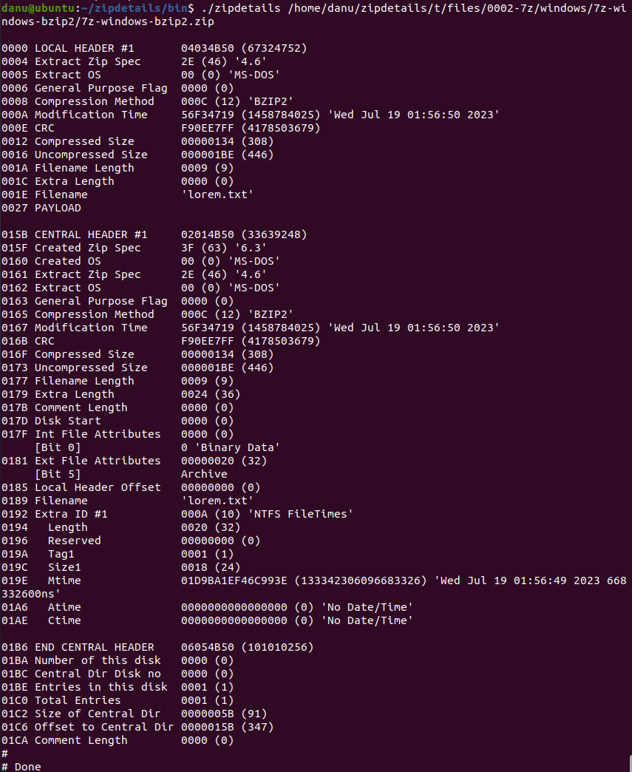
Thực nghiệm
05
Notes:
Trong phần thực nghiệm này, chúng ta sử dụng công cụ zipdetails để phân tích cấu trúc và metadata của một file ZIP được nén bằng công cụ 7-Zip trên hệ điều hành Windows.
Phần Local Header:
Compression Method: BZIP2, cho thấy phương pháp nén được sử dụng là BZIP2.
Modification Time: Wed Jul 19 01:56:50 2023, thể hiện thời điểm file lorem.txt được chỉnh sửa.
Filename Length: 9 bytes, phù hợp với tên file lorem.txt.
Phần Central Header
Created Zip Spec: 6.3, cho thấy file được nén bởi phiên bản ZIP 6.3.
Create OS: Thể hiện hệ điều hành đã tạo ra file ZIP. Trong ảnh, giá trị này là MS-DOS, thường liên quan đến hệ thống Windows.
Extract OS: Cũng là MS-DOS, cho thấy file ZIP này có thể được giải nén trên hệ thống Windows.
Nhận xét
Dựa vào các thông tin này, có thể xác định rằng file ZIP này được tạo bởi công cụ 7-Zip trên Windows, nhờ vào các dấu hiệu sau:
Phương pháp nén BZIP2 được sử dụng phổ biến trên các hệ thống khác nhau, nhưng kết hợp với các thông tin khác có thể chỉ ra môi trường tạo file.
MS-DOS
Thời gian chỉnh sửa và định dạng thông tin tương thích với hệ thống Windows. Định dạng này thể hiện thời gian chính xác đến mức microseconds.

Slide 25
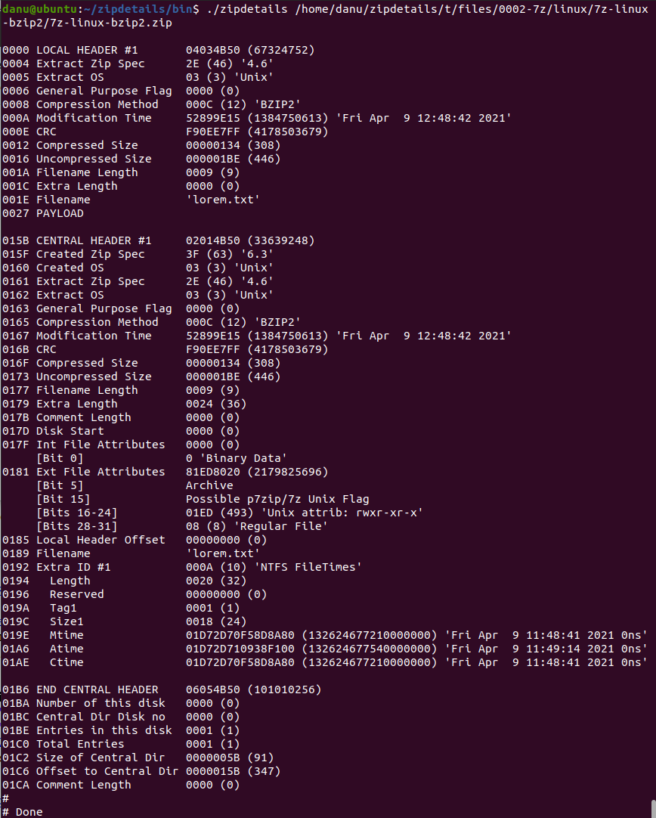
Thực nghiệm
05
Notes:
Trong phần thực nghiệm này, chúng em sử dụng công cụ zipdetails để phân tích cấu trúc và metadata của một file ZIP được nén bằng công cụ 7-Zip trên hệ điều hành Linux.
Phần Local Header cung cấp thông tin cụ thể về từng file trong archive.
Ở đây chúng ta có:
Compression Method: BZIP2 (phương pháp nén được sử dụng).
Modification Time: Fri Apr 9 12:48:42 2021 (thời điểm file lorem.txt được chỉnh sửa).
Filename Length: 9 bytes, phù hợp với tên file lorem.txt.
Đây là những đặc điểm giúp xác định môi trường nén hoặc sự can thiệp chỉnh sửa file.
Phần Central Header lưu trữ thông tin tổng hợp cho toàn bộ file ZIP, bao gồm cả metadata về quá trình nén.
Các chi tiết đáng chú ý:
Created Zip Spec: 6.3 cho thấy file được nén bởi phiên bản ZIP 6.3.
Create OS: Unix, thể hiện hệ điều hành đã tạo ra file ZIP.
Extract OS: Unix, cho thấy file ZIP này có thể được giải nén trên hệ thống Unix.
Nhận xét:
Dựa trên thông tin này, chúng ta có thể phân biệt được file ZIP này được tạo bởi công cụ 7-Zip trên Linux, nhờ các dấu hiệu sau:
Phương pháp nén BZIP2. Hệ thống Unix
Extra Fields có dữ liệu bổ sung không thường thấy trên Windows hoặc macOS.
Timestamp và định dạng thông tin cho thấy file này được tạo trên hệ thống Unix-based. Định dạng này thể hiện thời gian chính xác đến mức giây.

Slide 26
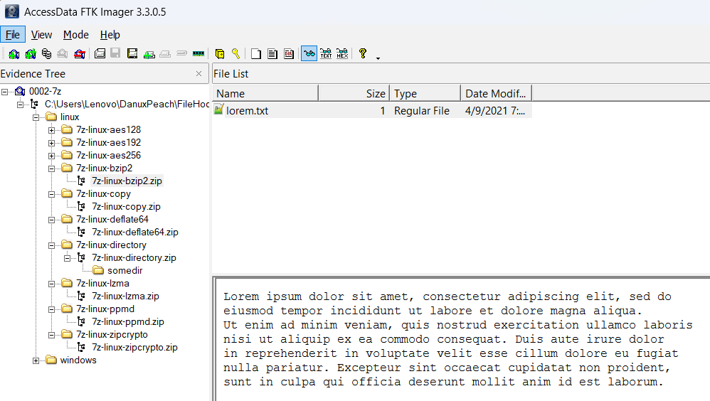
Thực nghiệm
05
Notes:
Sau khi thử điều tra thông tin file zip bằng zipdetails, ta thử sử dụng công cụ FTK Imager để xem thử bên trong file zip có gì thì thu được kết quả như sau. Trong file zip có lorem.txt như kết quả từ zipdetails.

Slide 27
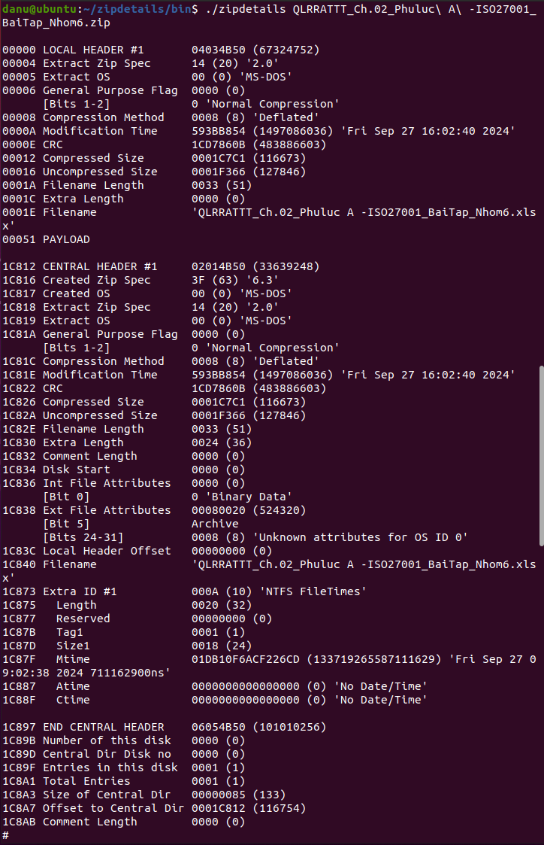
Thực nghiệm
05
Notes:
Thực nghiệm với 1 file được zip trên Windows.

Slide 28
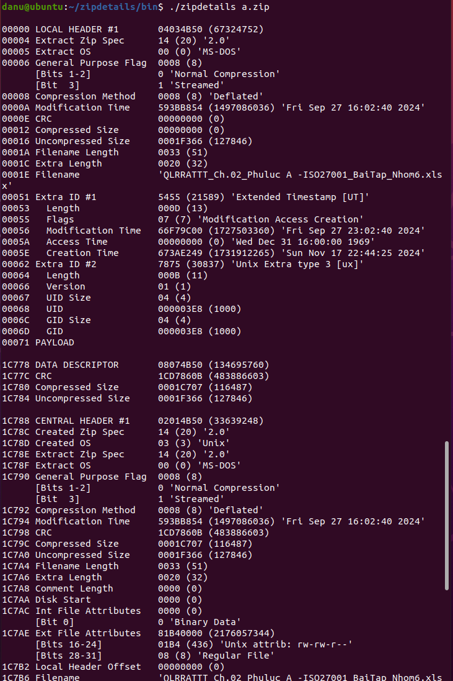
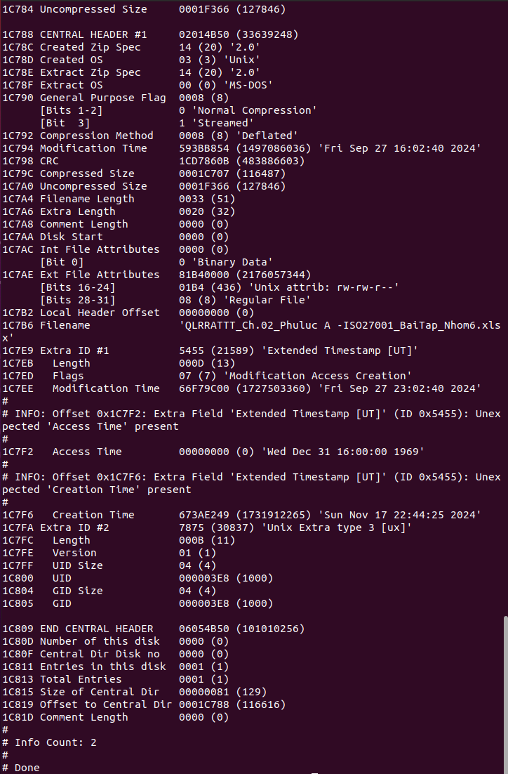
Thực nghiệm
05
Notes:
Sau khi giải nén và nén lại trên Linux thu được kết quả như hình sau

Slide 29
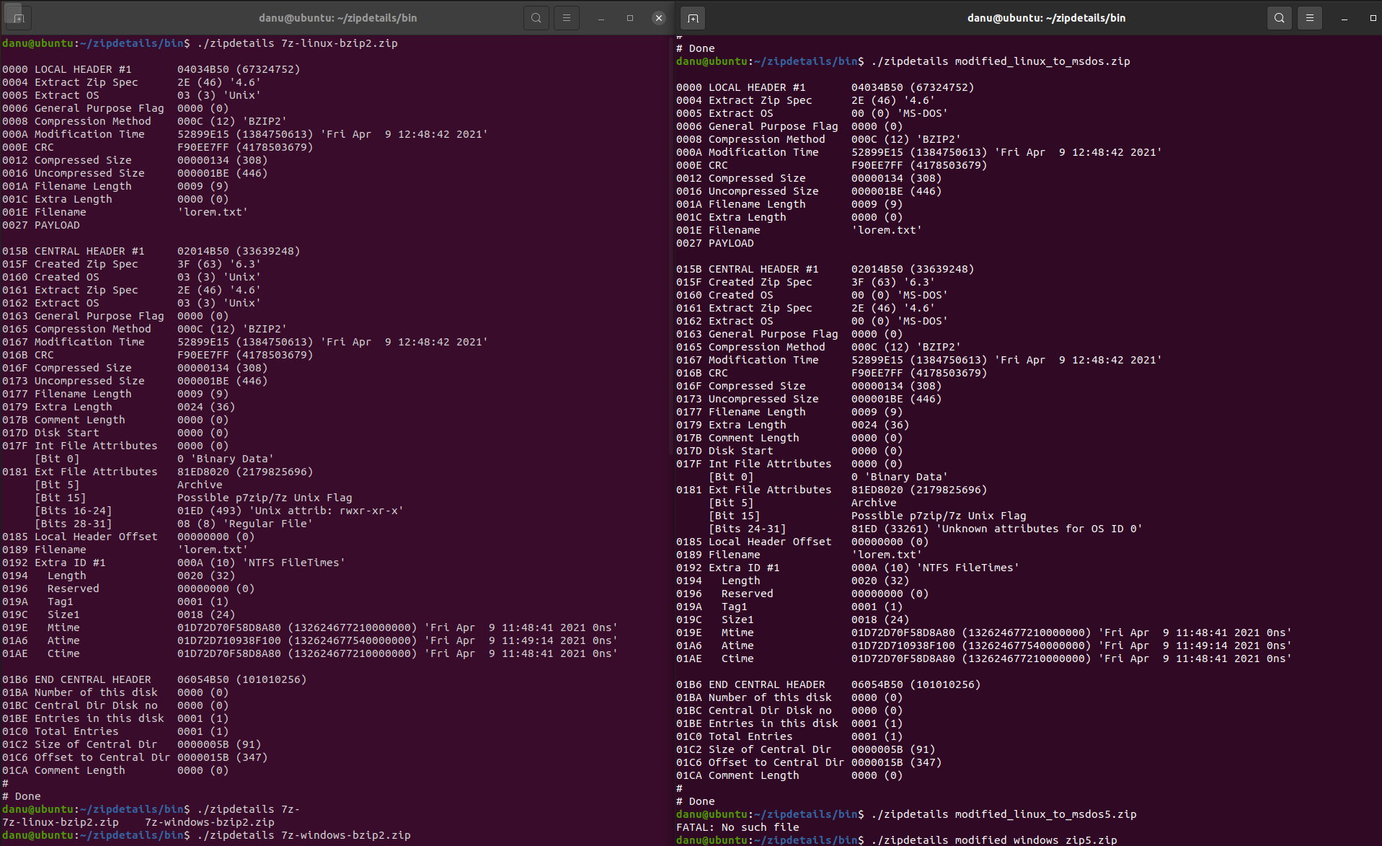
Thực nghiệm
05
Notes:
Thực nghiệm thay đổi các thông tin của file ZIP và dùng zipdetails để kiểm tra. Như hình thì đổi thông tin của 1 file zip trên Linux để giống như 1 file zip trên Windows.

Slide 30
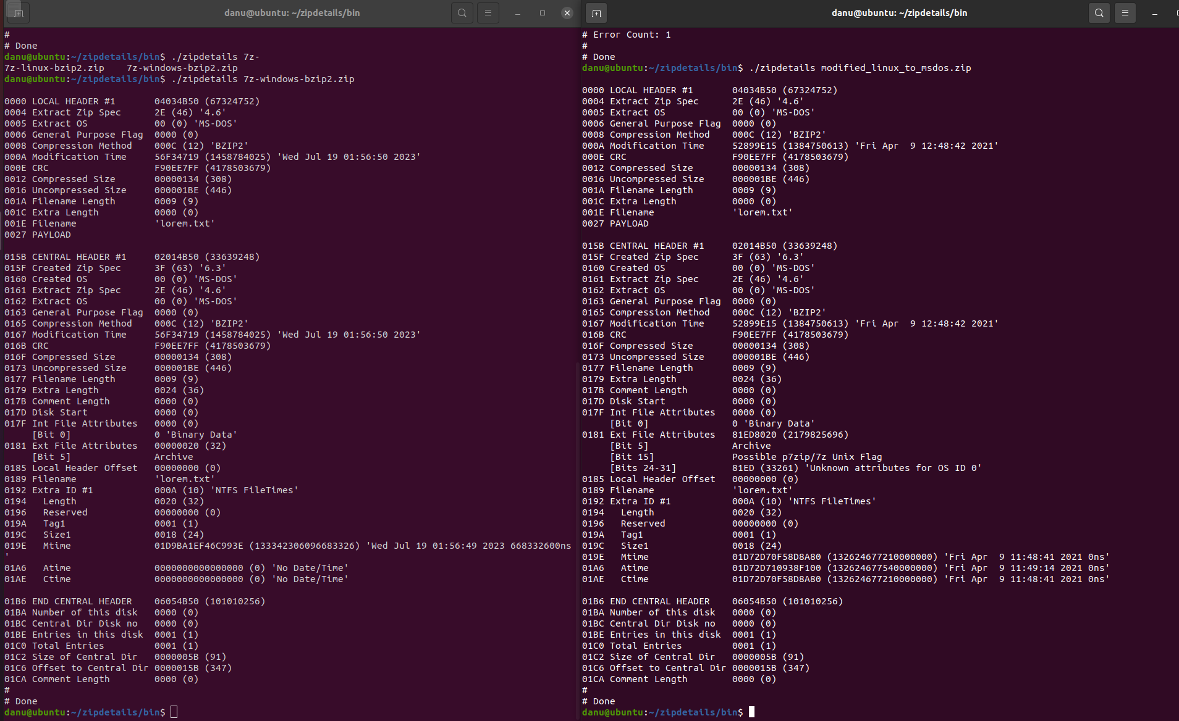
Thực nghiệm
05
Notes:
So sánh file sau khi thay đổi thông tin với file được zip trên Windows.

Slide 31
Kết luận và hướng phát triển
06

Slide 32
Kết luận và hướng phát triển
06
Kết luận:
ZIP fingerprinting hiệu quả trong việc xác định nguồn gốc file.
Hỗ trợ pháp chứng số và điều tra.
Hướng phát triển:
Phân tích thêm các định dạng nén khác (OOXML, JAR).
Tăng độ chính xác và mở rộng dataset.
Notes:
Phương pháp: Phân tích đặc điểm tệp ZIP trên Windows, macOS, Ubuntu. Kết quả: Xác định OS, gói ngôn ngữ, ứng dụng nén; phát hiện sự không khớp hệ thống. Kết luận: Phân tích tệp ZIP là công cụ mạnh mẽ trong pháp lý kỹ thuật số.
Hướng nghiên cứu tương lai: Mở rộng cơ sở dữ liệu, cập nhật phương pháp, phân tích tệp OOXML, JAR.

Slide 33
Cảm ơn thầy và các bạn đã lắng nghe bài thuyết trình của nhóm em

